Slide 1
Gestaltungsbeirat der Stadt Soest
Sitzung 2023
Mittwoch, den 8. Februar 2023

Slide 2
Tagesordnung
TOP 1 Altes Pastorat, Meiningsen
Inklusiver Mehrgenerationen-Wohnhof
Wiedervorlage
TOP 2 Wohnquartier „Wisbyring/Westenhellweg“

Slide 3
TOP 1 Altes Pastorat, Meiningsen
Inklusiver Mehrgenerationen-Wohnhof
3. Beratung

Slide 4

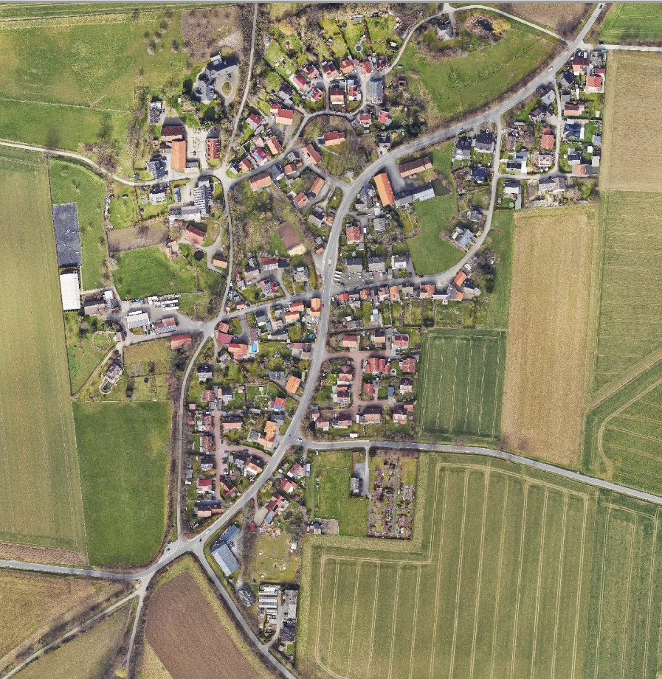
Meiningsen, Schwarzplan
Meiningsen, Luftbild 2021

Slide 5
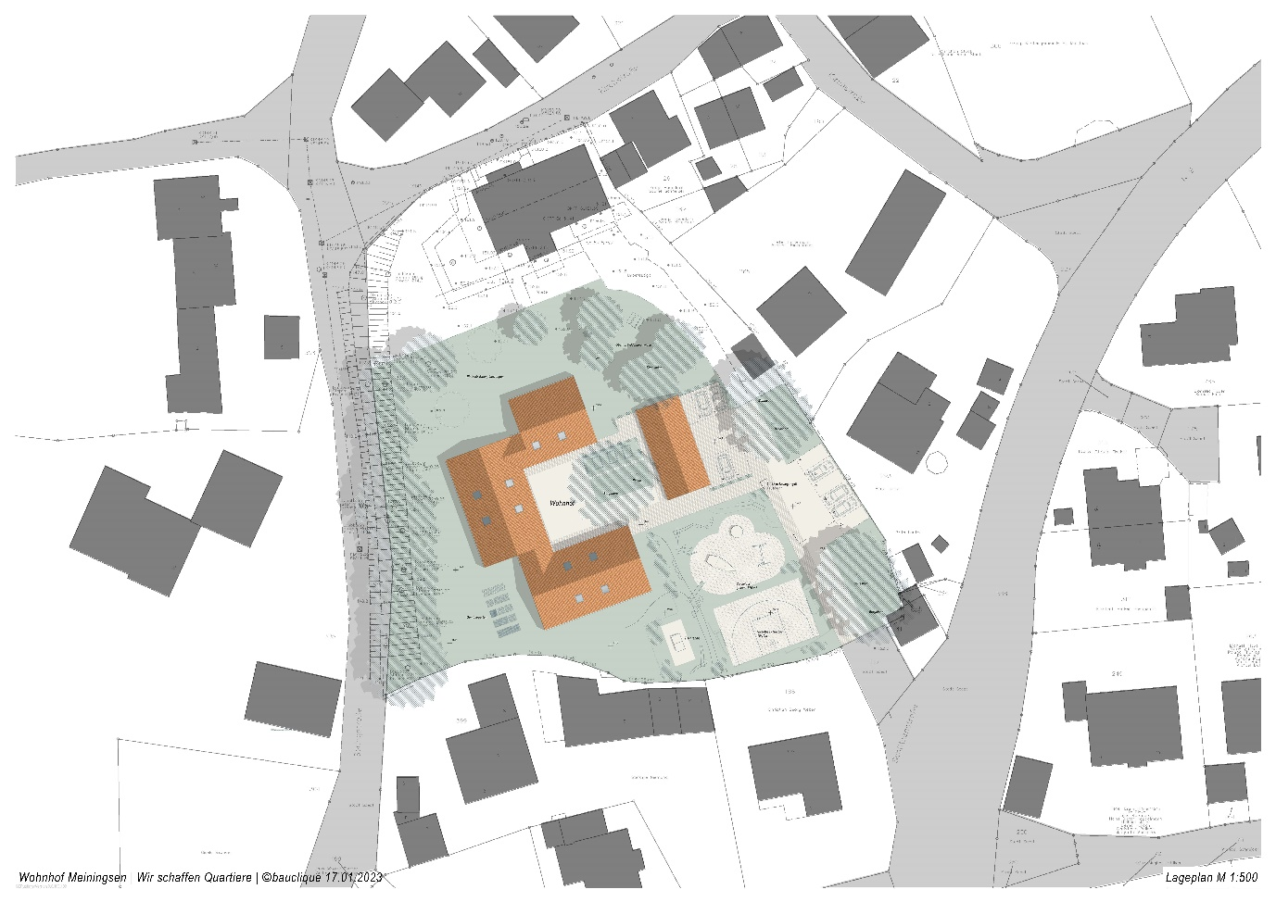

Slide 6
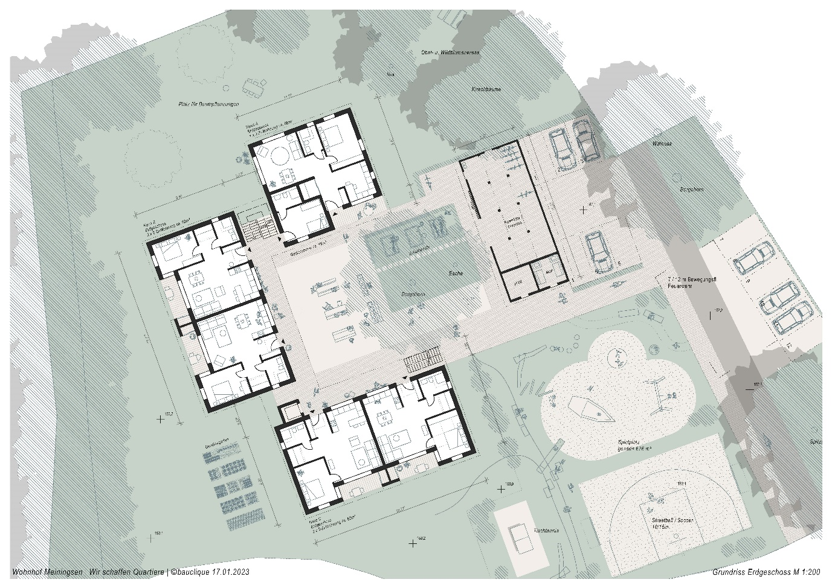

Slide 7
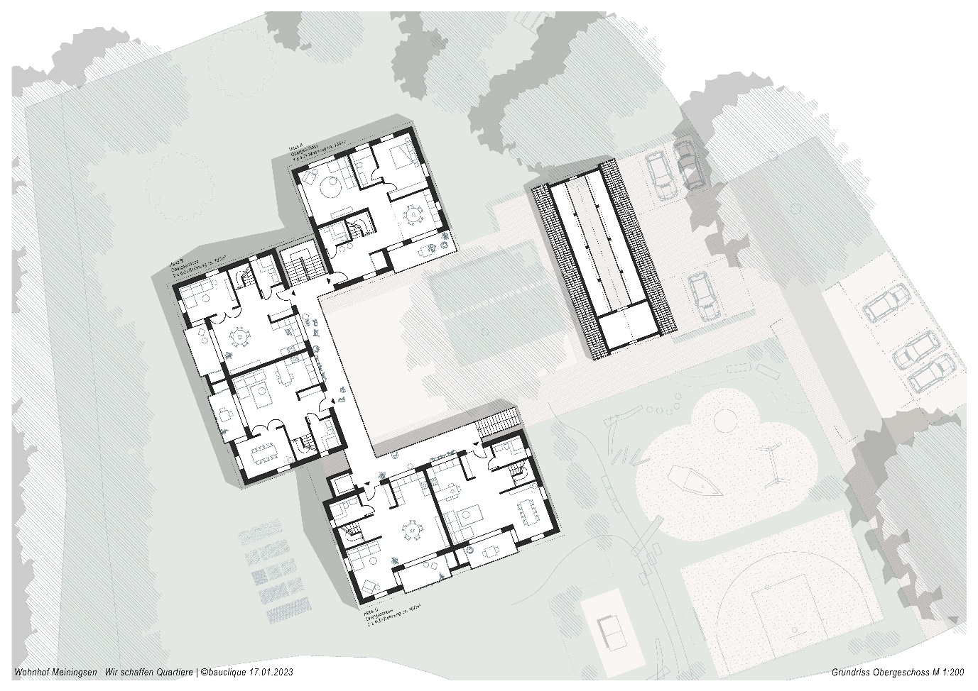

Slide 8
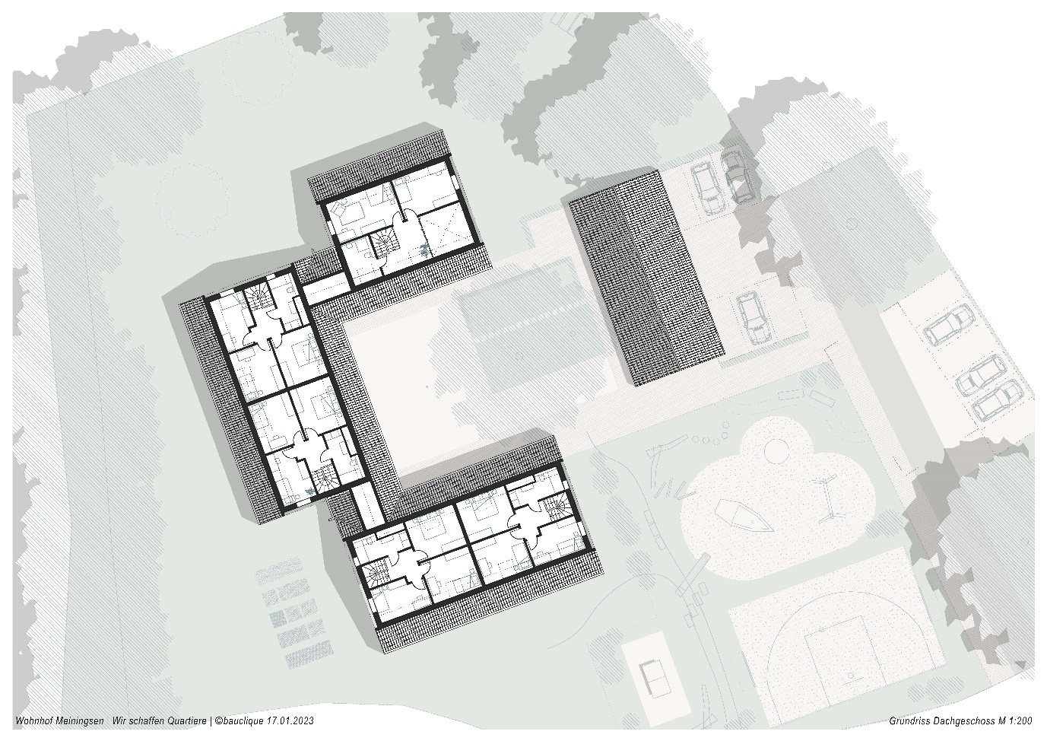

Slide 9
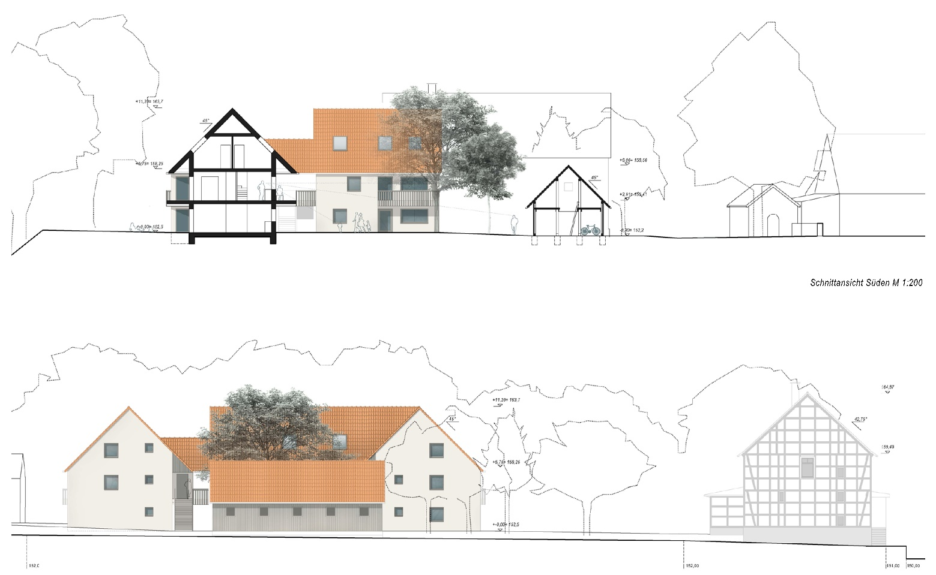

Slide 10
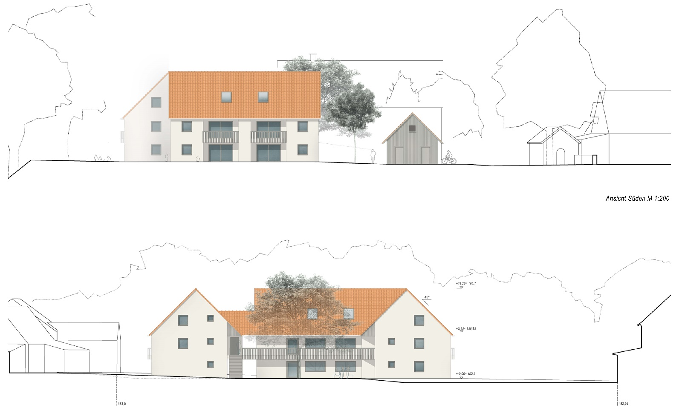

Slide 11
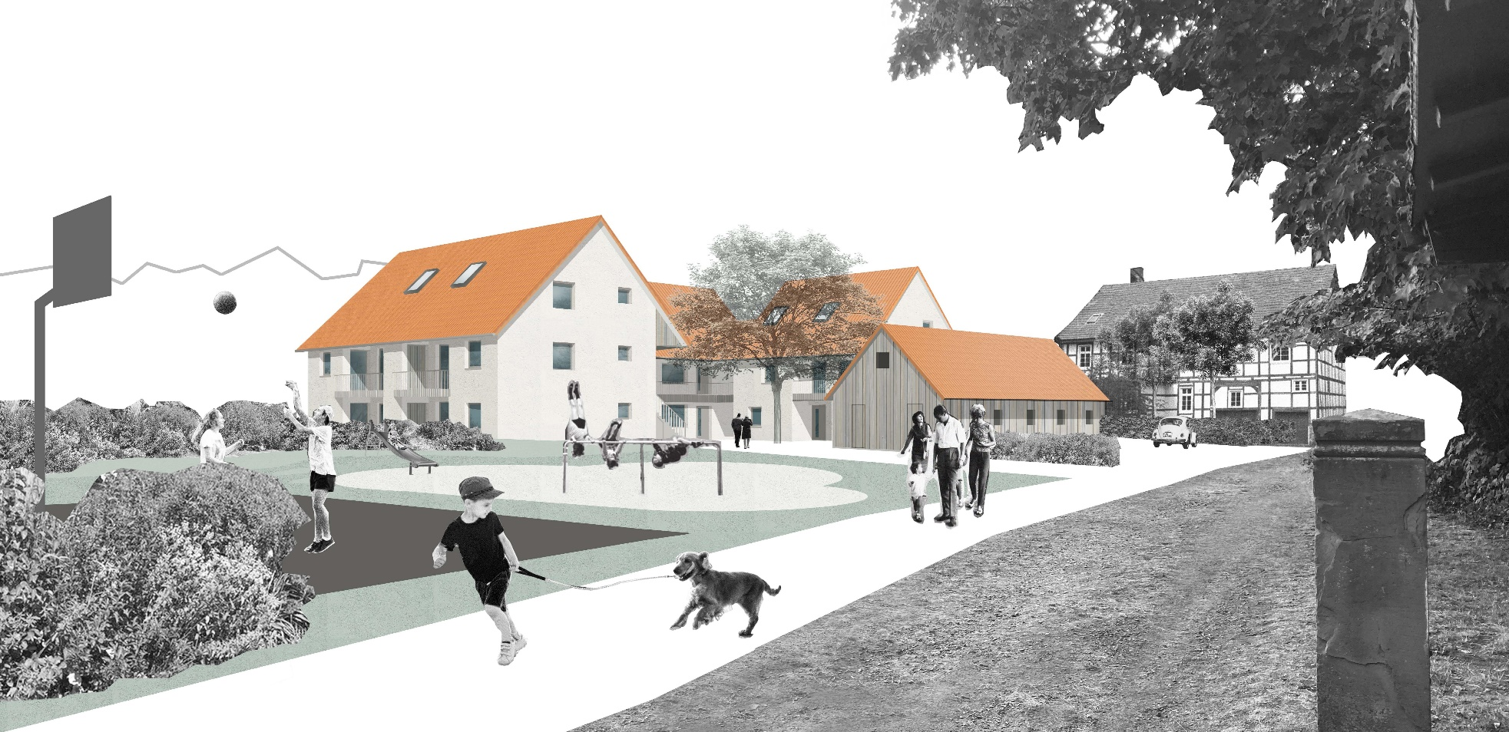

Slide 12
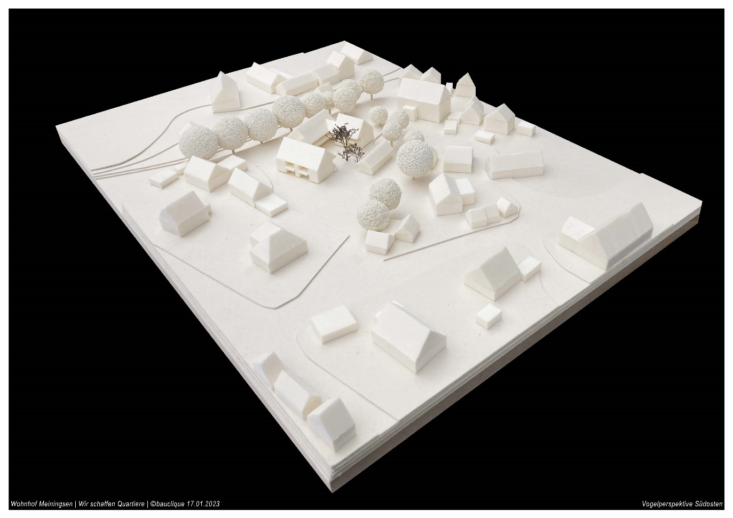


Slide 13
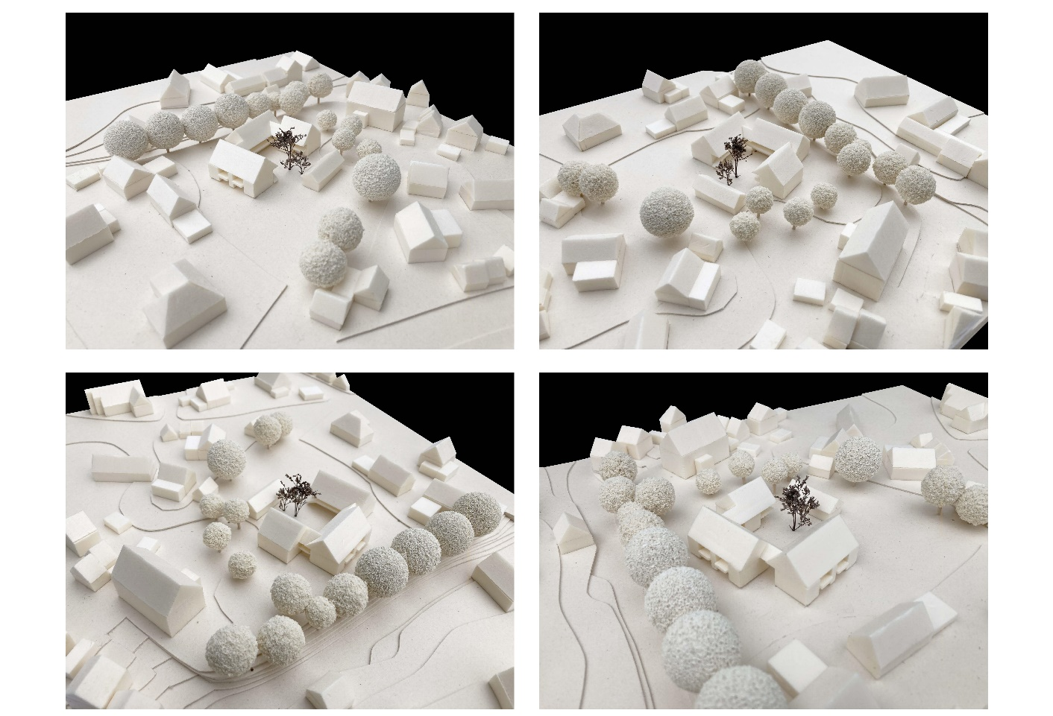

Slide 14
TOP 2 Wohnquartier „Wisbyring/Westenhellweg“

Slide 15
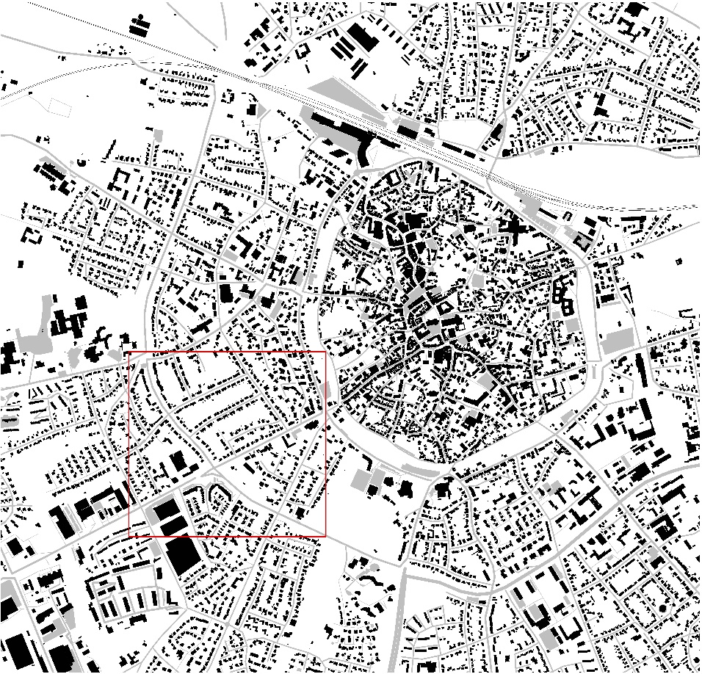
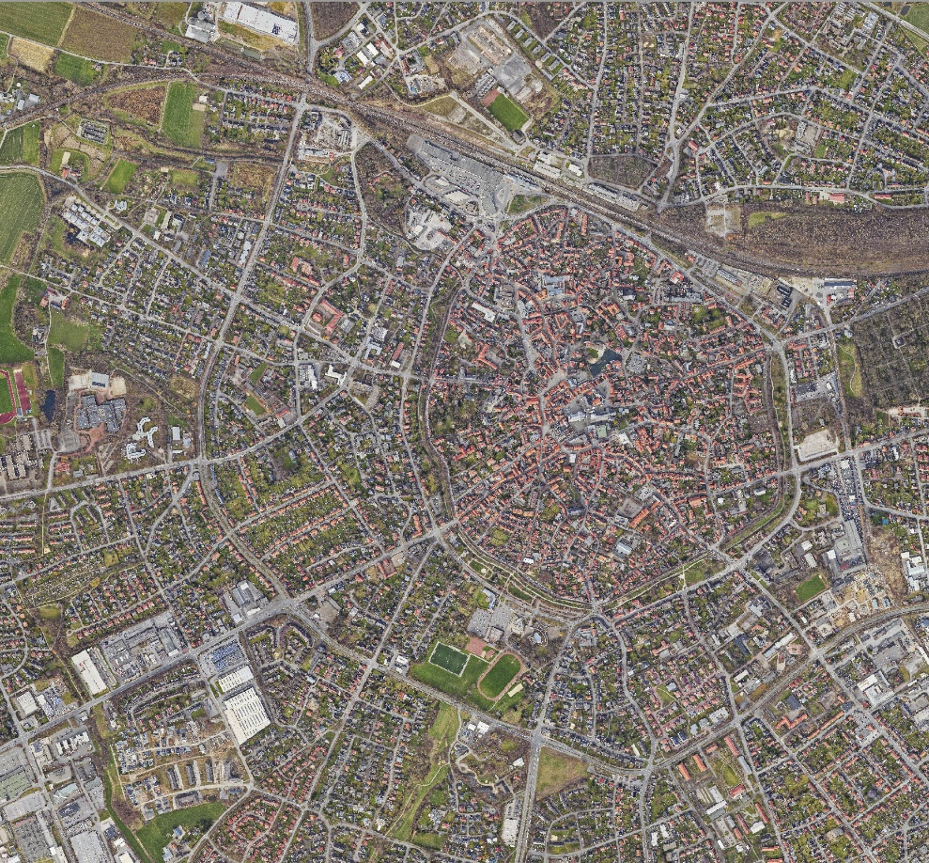
Schwarzplan
Luftbildübersicht 2021

Slide 16
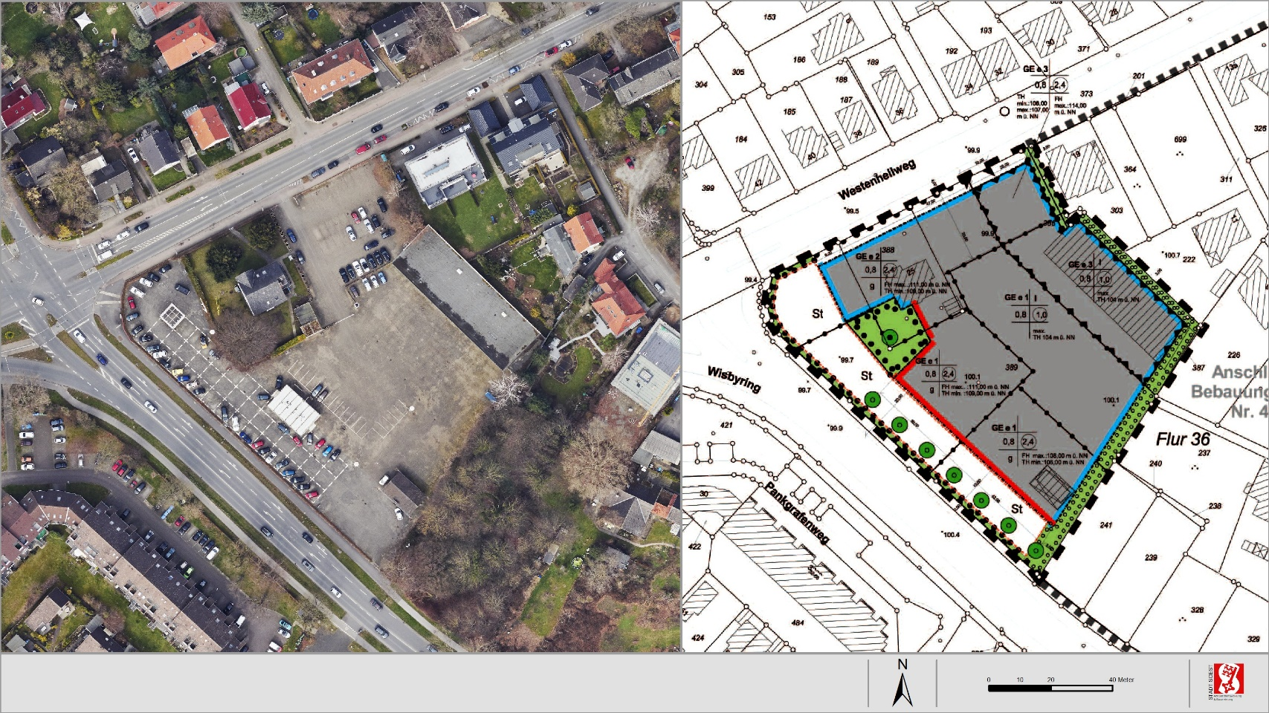
Luftbild 2021 | B-Plan

Slide 17
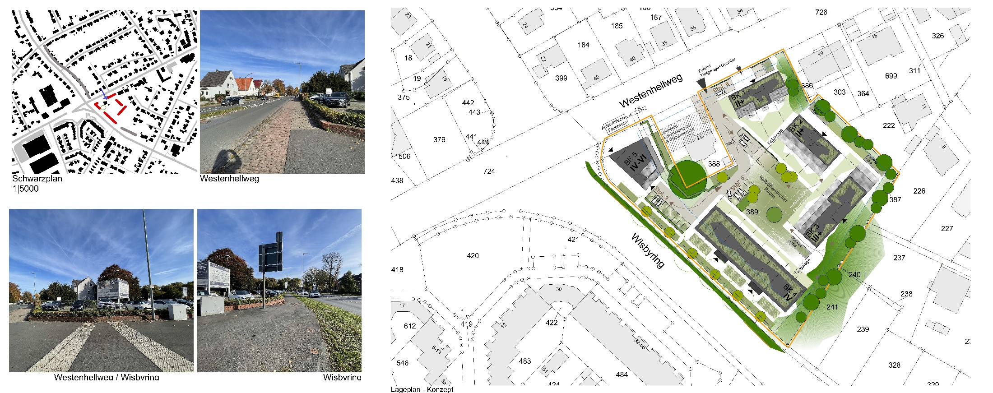

Slide 18
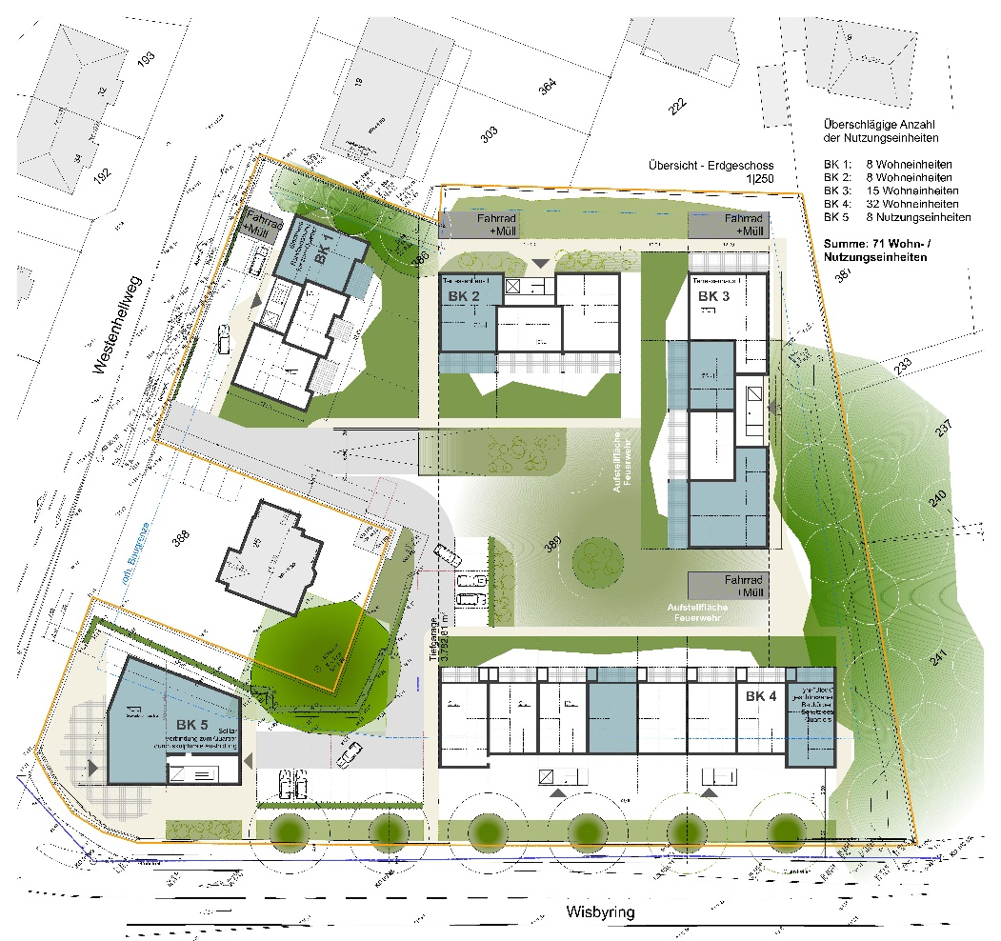
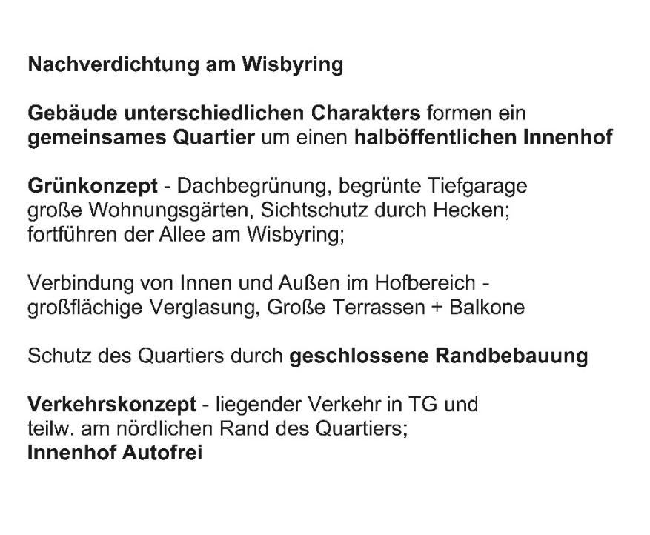

Slide 19
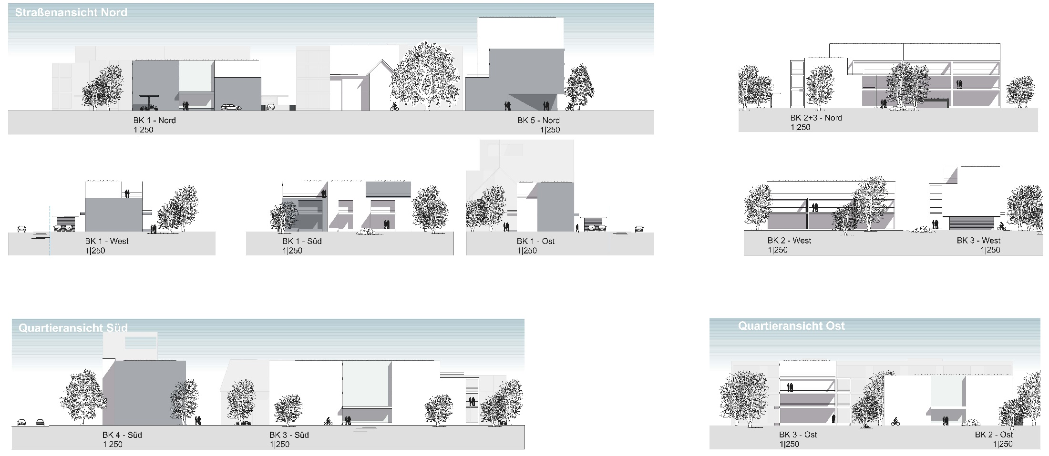

Slide 20
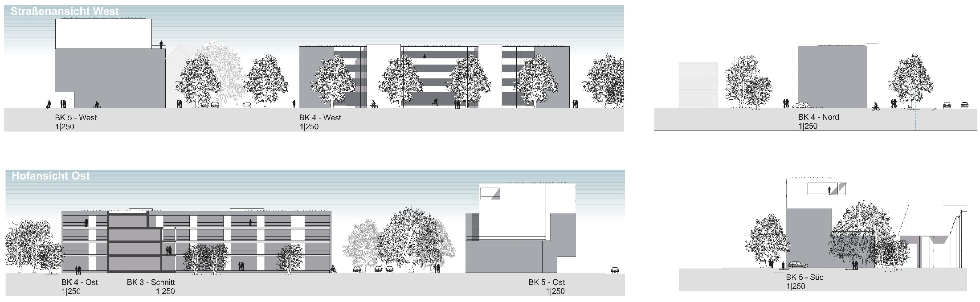

Slide 21
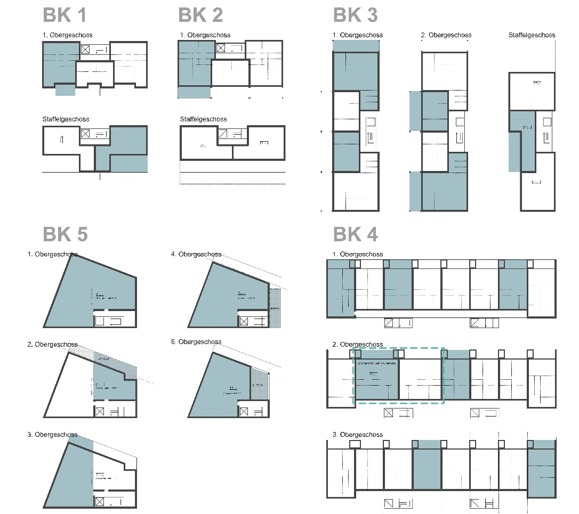
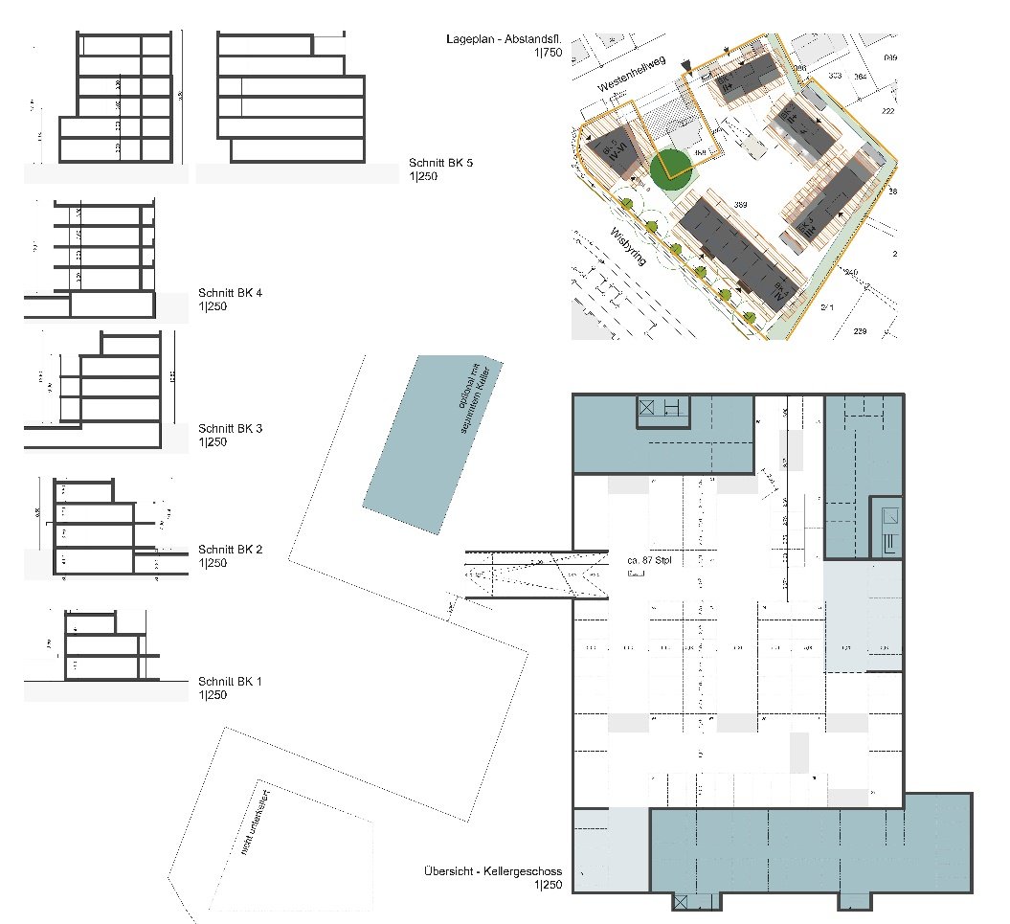

Slide 22
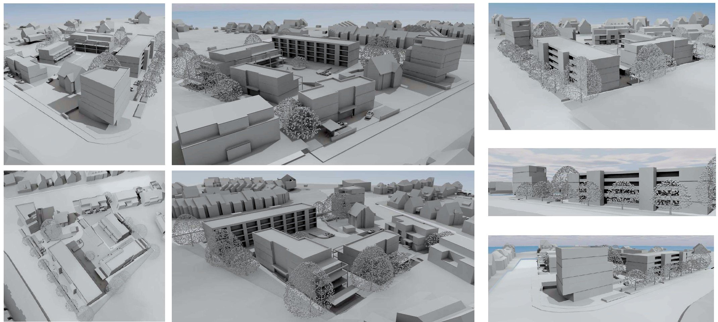

Slide 23
Vielen Dank für Ihre
Aufmerksamkeit !

